Slide 1
স্বাগতম

Slide 2
বিষয়ঃ ব্যবসায় উদ্যোগ
শ্রেণীঃ নবম
অধ্যায়ঃ সপ্তম
পিরিয়ডঃ ৪র্থ
সময়ঃ ৫০ মিনিট
তারিখঃ ২৭-০৪-২০২০
কাজী হাবিব উল্লাহ
সহকারি শিক্ষক
উত্তর রেংকার্য্যা উচ্চ বিদ্যালয়
দিঘীনালা,খাগড়াছড়ি
Email-ranak728@gmail.com

Slide 3
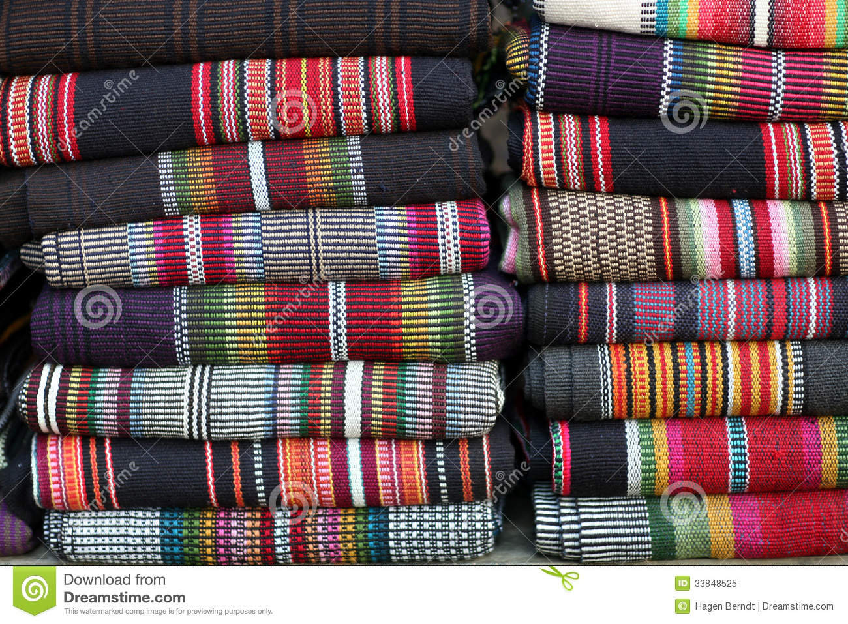
বস্ত্র শিল্প

Slide 4
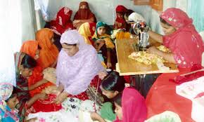
বস্ত্র শিল্প (হাতে তৈরি)

Slide 5
আজকের পাঠ
ক্ষুদ্র ও মাঝারি শিল্প

Slide 6
শিখন ফল
১।ক্ষুদ্র ও মাঝারি শিল্প কী? তা বলতে পারবে।
২।ক্ষুদ্র ও মাঝারি শিল্পের উপযুক্ত ক্ষেত্র গুলো সম্পর্কে ধারনা লাভ করতে পারবে।
৩।ক্ষুদ্র ও মাঝারি শিল্পের প্রকারভেদ সম্পর্কে ধারনা লাভ করতে পারবে।

Slide 7
রাবার গাছ

Slide 8
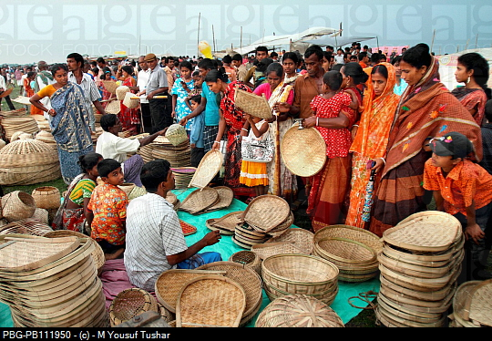
বাশের তৈরি জিনিস পত্র। (বন শিল্প)

Slide 9
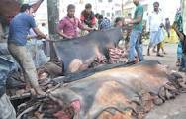
চামড়া শিল্প

Slide 10
একক কাজ
সময়ঃ ০৫ মিনিট।
৫টি মাঝারি শিল্পের নাম লিখ।

Slide 11
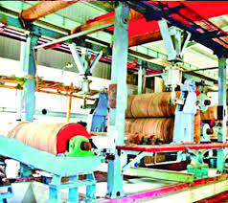
তাঁত শিল্প

Slide 12
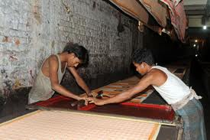
কাঠের তৈরি জিনিস

Slide 13
জোড়ায় কাজ
সময়ঃ০৫মিঃ
ক্ষুদ্র ও মাঝারি শিল্পের ৩টি পার্থক্য লিখ।

Slide 14
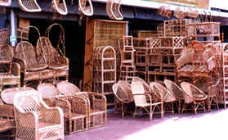
বেতের তৈরি জিনিস পত্র

Slide 15
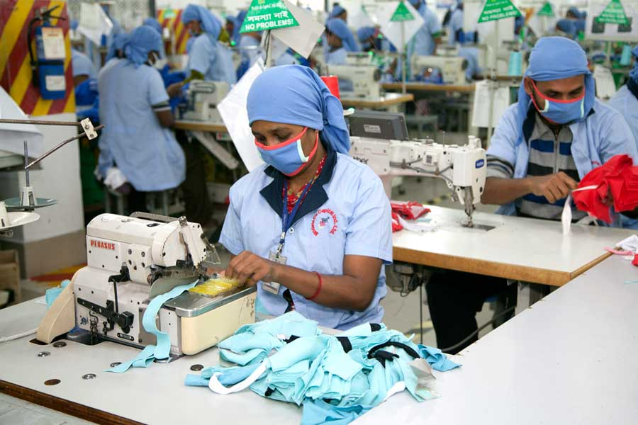
গার্মেন্টস শিল্প

Slide 16
মূল্যায়ন
১। ক্ষুদ্র শিল্প কাকে বলে?
২। ৩টি মাঝারি শিল্পের নাম লিখ।
৩। ২টি ক্ষুদ্র শিল্পের নাম লিখ।

Slide 17
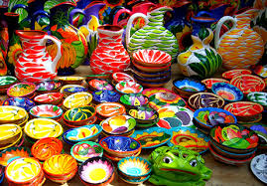
মৃত শিল্প

Slide 18
বাড়ির কাজ
বাংলাদেশের অর্থনীতিতে ক্ষুদ্র ও মাঝারি শিল্পের অবদান উল্লেখ কর।

Slide 19
ধন্যবাদ সবাইকে

